Slide 1
Mente, malleo et computatorium
Горно-геологические системы в
Сибирском федеральном университете
А.Б. Бородушкин
Институт горного дела геологии и геотехнологий, СФУ, доцент
Notes:
1

Slide 2
Сибирский Федеральный Университет
Институт горного дела, геологии и геотехнологий (КИЦМ)
Кафедра «Геологии месторождений и методики разведки»
Специальности:
Геол. съемка, поиски и разведка месторождений твердых полезных ископаемых (~ 60 часов, 2 семестра)
Прикладная геохимия, петрология, минералогия. (~ 30 часов, 1 семестр)
Предмет «Моделирование строения месторождений» – 13 лет
Несколько компьютерных классов
Программное обеспечение:
Micromine – используется в обучении и дипломном проектировании
Leapfrog – используется в дипломном проектировании
Surpac
Notes:
2

Slide 3
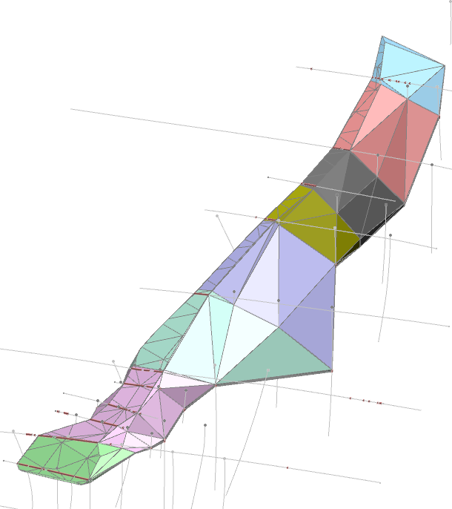
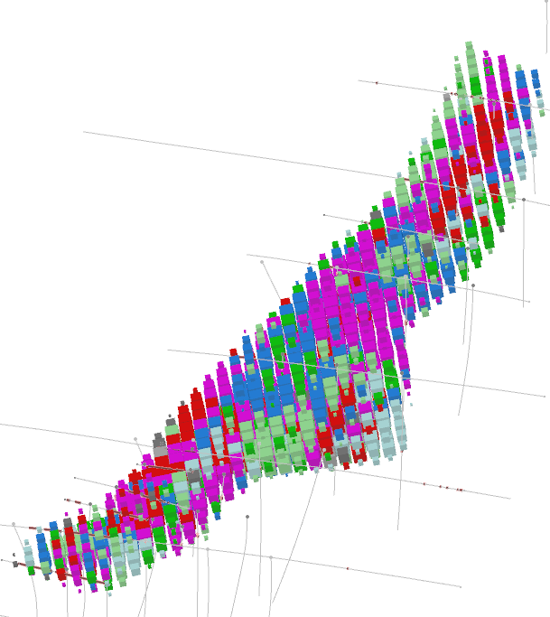
Учебная модель, месторождение Оленье.
Notes:
Северо-западное тело
3

Slide 4
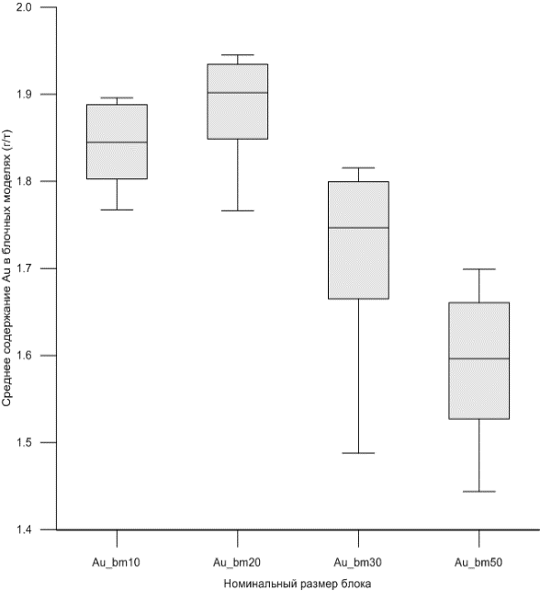
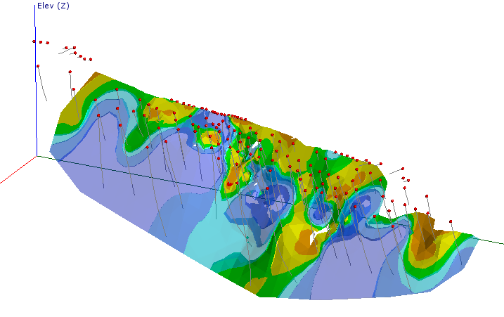
Дипломные проекты
Месторождение Ильинское
Месторождение Николаевское
Зависимость среднего содержания от размера блока блочной модели.
Notes:
Каждый год 2-3 студента
4

Slide 5
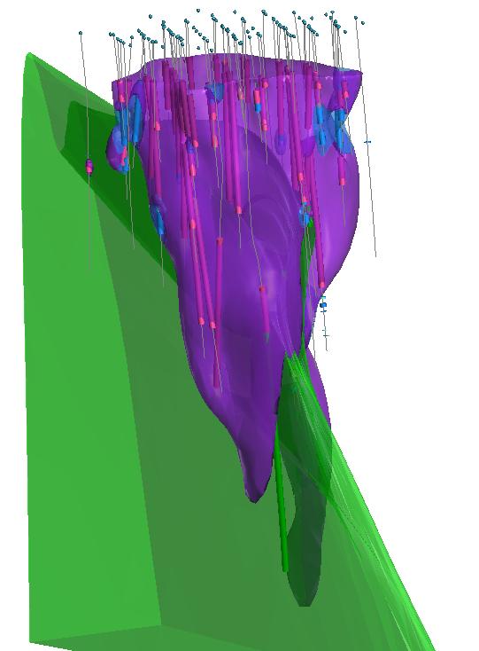
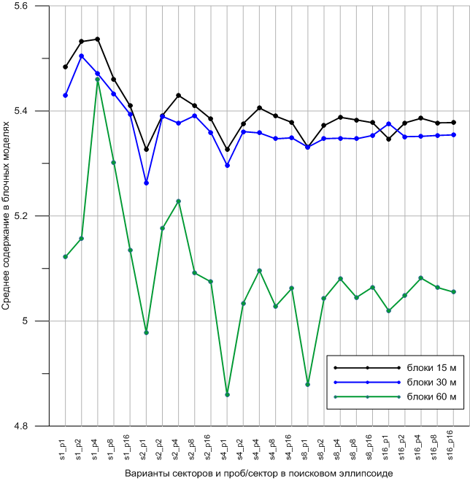
Дипломные проекты
Трубка Нюрбинская
Зависимость среднего содержания от числа секторов и проб/сектор в поисковом эллипсоиде для блочных моделей с различным размером блоков.
Notes:
5

Slide 6
Дипломные проекты
Бортовое содержание 0.4 г/т
Месторождение Доброе, участок Татьянинский
Бортовое содержание 0.6 г/т
Каркасные и блочные модели рудных тел
Notes:
6

Slide 7
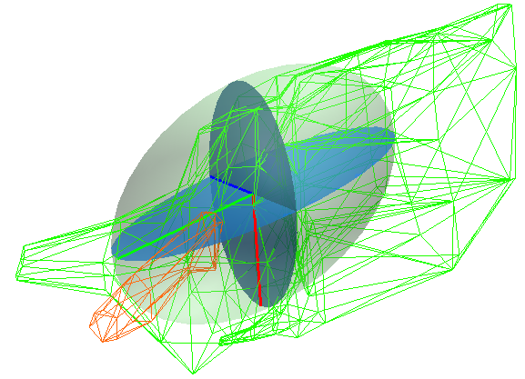
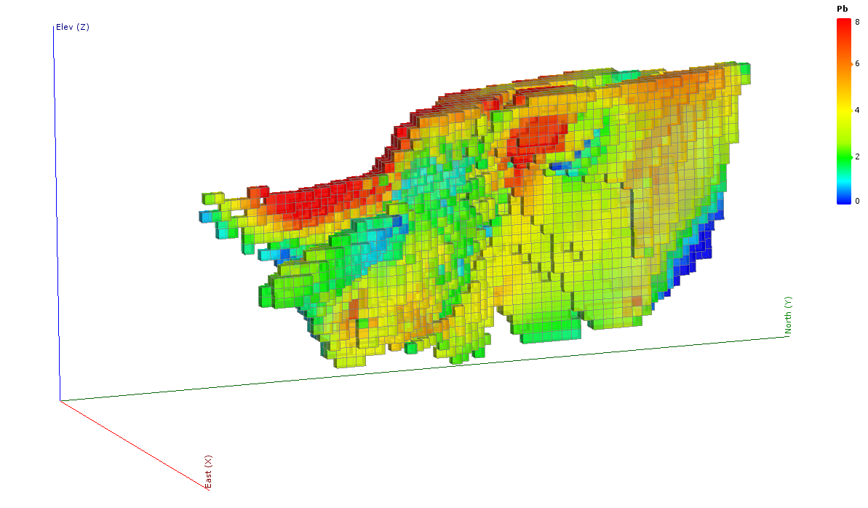
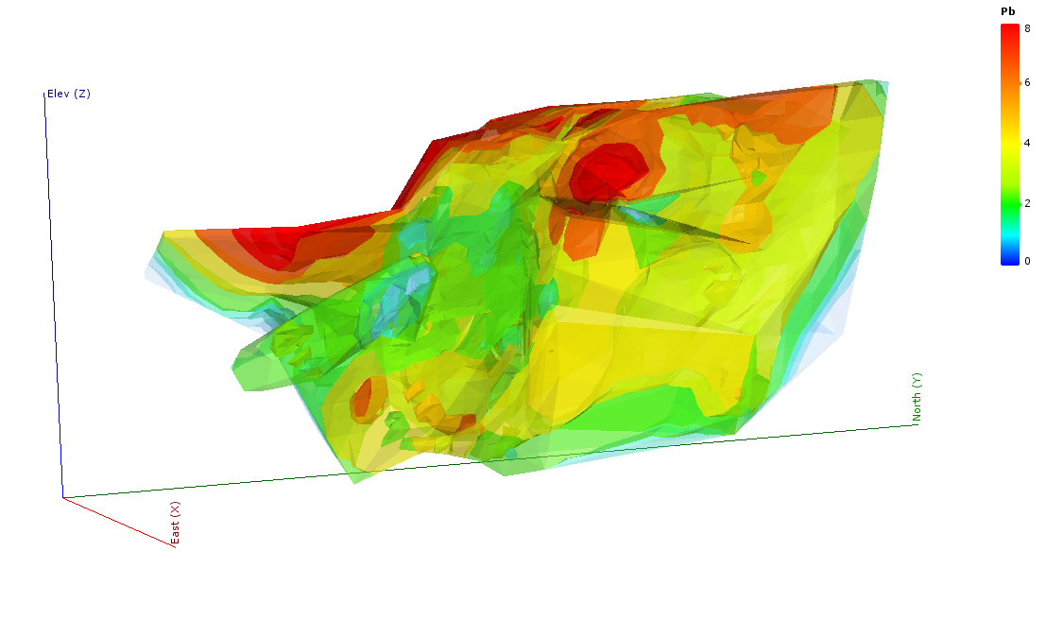
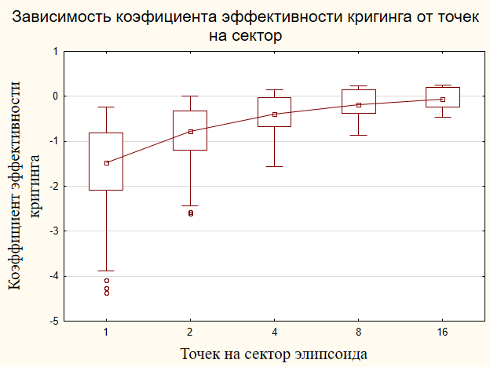
Дипломные проекты
Месторождение Горевское, рудное тело Северо-западное.
Каркасная, блочная и модель
интерполяции содержаний.
Notes:
Конкурс дипломных проектов в СПбУ
7

Slide 8
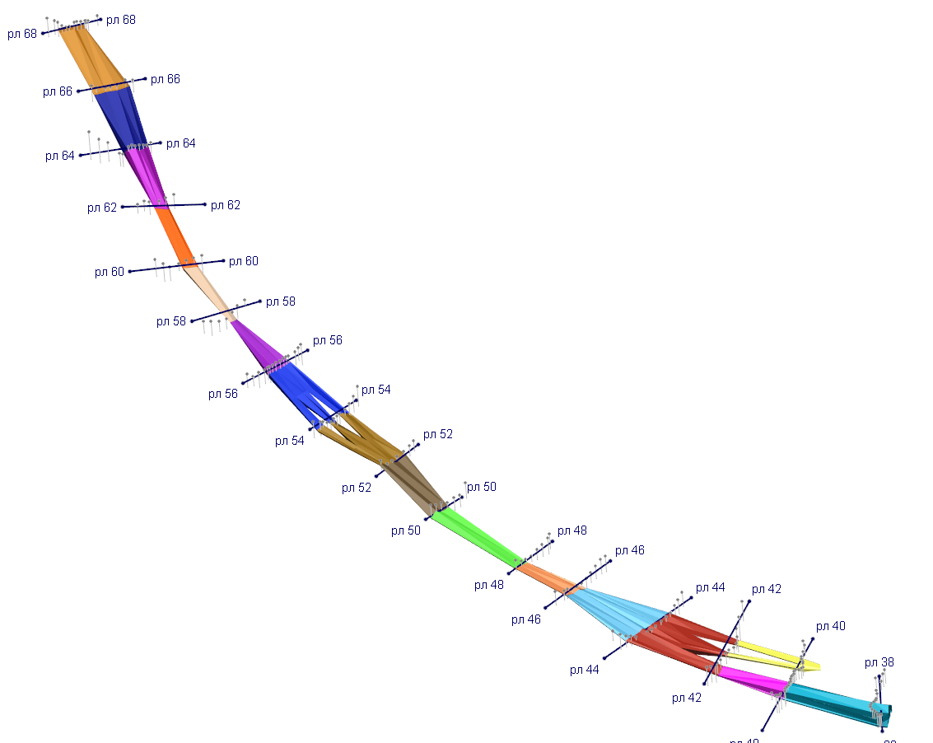
Дипломные проекты
Каркасная модель аллювиальной россыпи р. Биза (Хакасия)
Notes:
Конкурс дипломных проектов в СПбУ
8

Slide 9
Всероссийская студенческая олимпиада
по моделированию строения месторождений
3D_Geo
(проводится с 2010 г.)
Notes:
Северо-западное тело
9

Slide 10
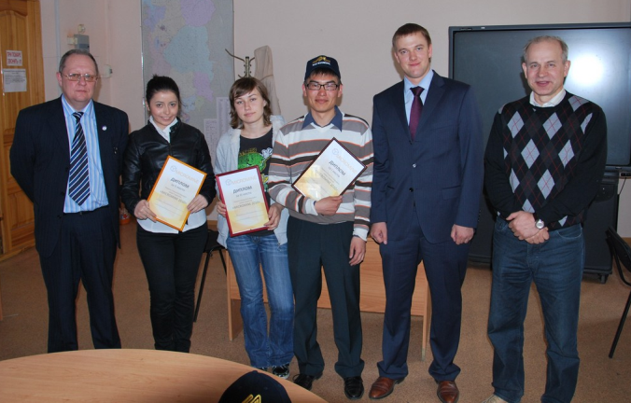
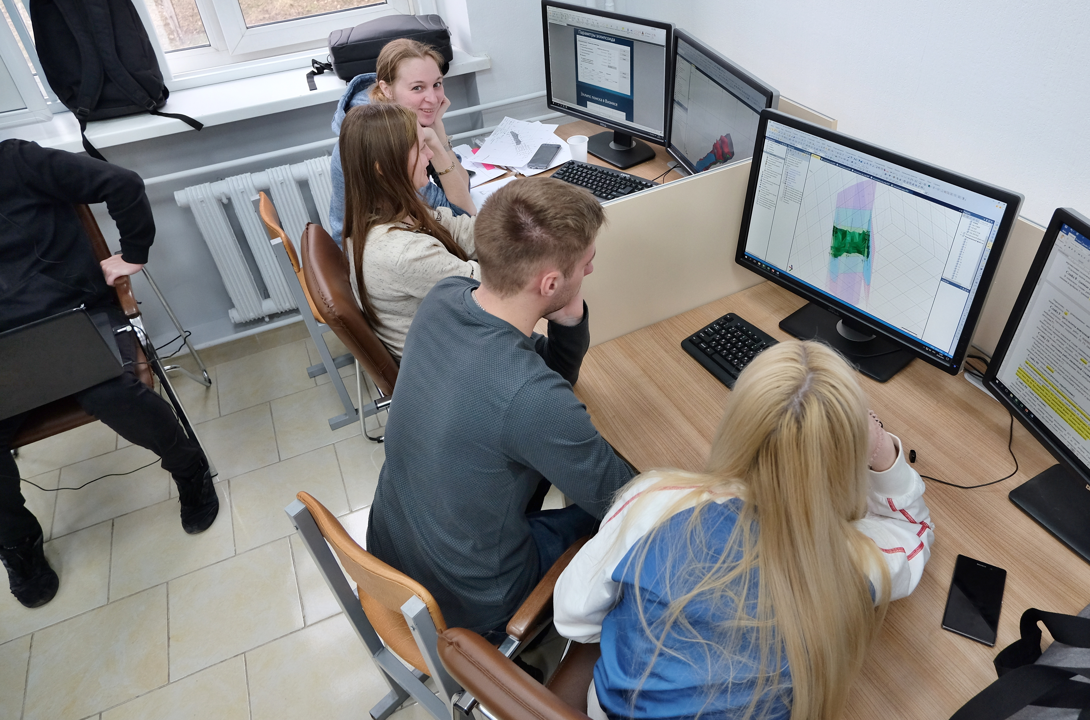
Олимпиада в Институте горного дела
2010 г. Титимухта (Au)
Всероссийские олимпиады
2011 г. Озернинское (Pb-Zn)
2012 г. Никольское (уголь)
2013 г. ‘Сухой лог’ (Au)
2014 г. ‘Куронах’ (Au)
2015 г. ‘Горевское’ (Pb-Zn)
2016 г. ‘Татьянинский увал’ (Au)
2017 г. ‘Кировское’ (Au)
2018 г. ‘Озернинское’ (Pb-Zn)
2019 г. ‘Жирекен’ (Cu-Mo)
Знание программного обеспечения
2010 г. Призеры первой олимпиады.
Имитация ГРР
(оценочный этап)
Notes:
За 1-1.5 месяца до. Результаты поисковых работ P1, данные опробования, геол. разрезы, расценки
Места заложения гв оценочного этапа
Консультации по комп. вопросам.
Жюри
Оценка соратников
Адреналина много, в зале присутствуют участники
10

Slide 11
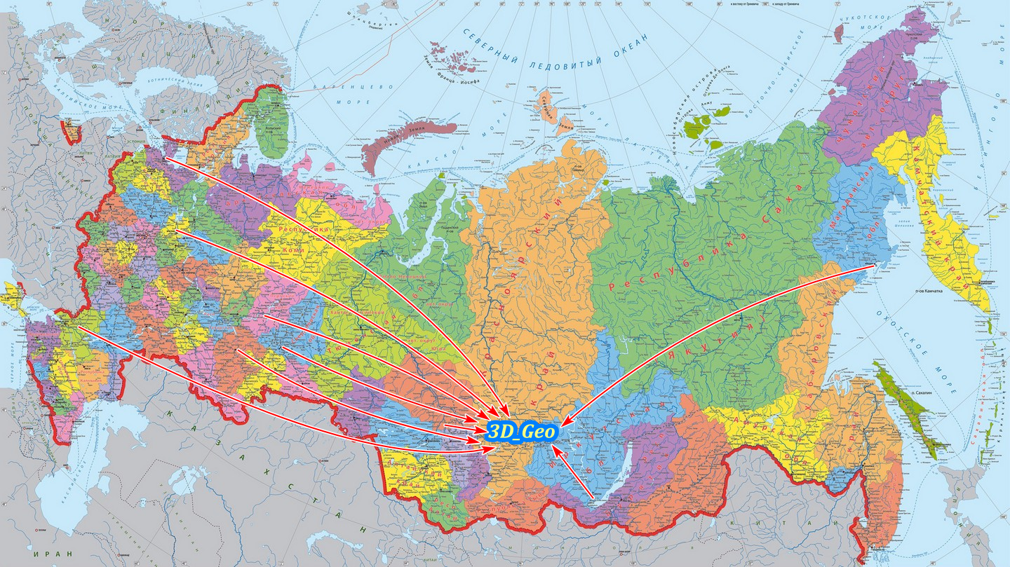
Участники Олимпиады
БашГУ (Уфа)
ИрНИТУ (Иркутск)
МГРИ (Москва)
ПГНИУ (Пермь)
РУДН (Москва)
СВГУ (Магадан)
СПбУ Горный (Петербург)
СФУ (Красноярск)
ТГУ (Томск)
ТПУ (Томск)
УГГУ (Екатеринбург)
ЮРПУ (Новочеркасск)
Notes:
На всех ол. были томичи
СПбУ пропустил 1 ол
Хотелось бы расширить число уч.
11

Slide 12
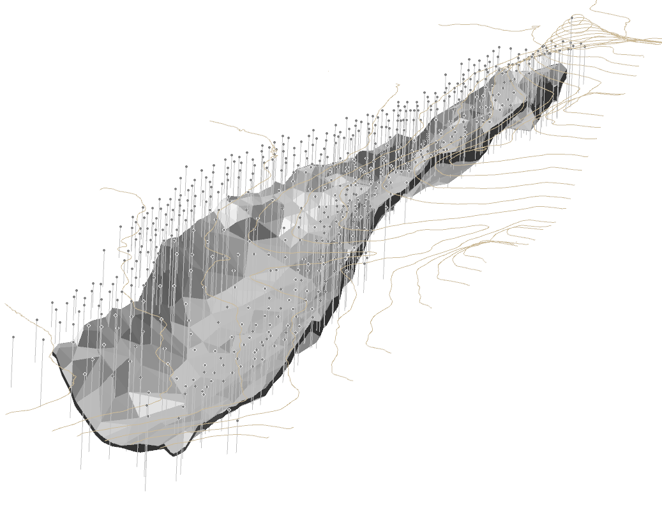
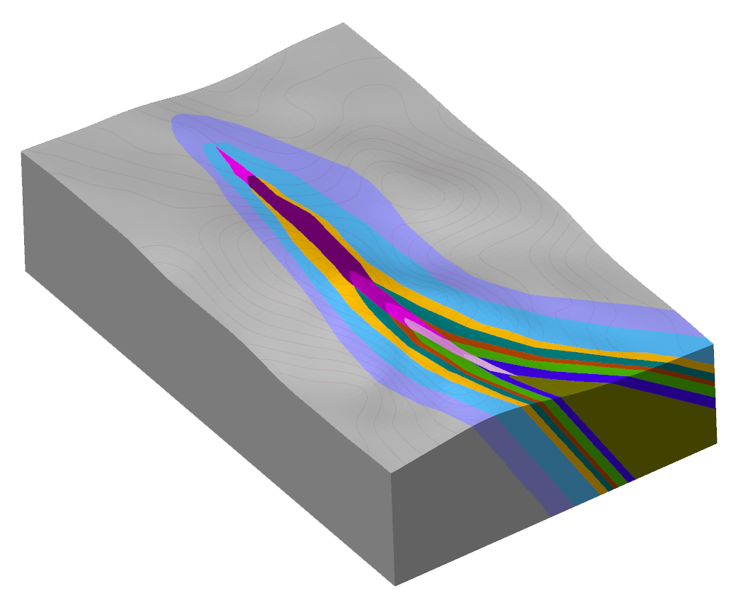
2012 г. Никольское (уголь)
2013 г. ‘Сухой лог’ (Au)
Notes:
Северо-западное тело
12

Slide 13
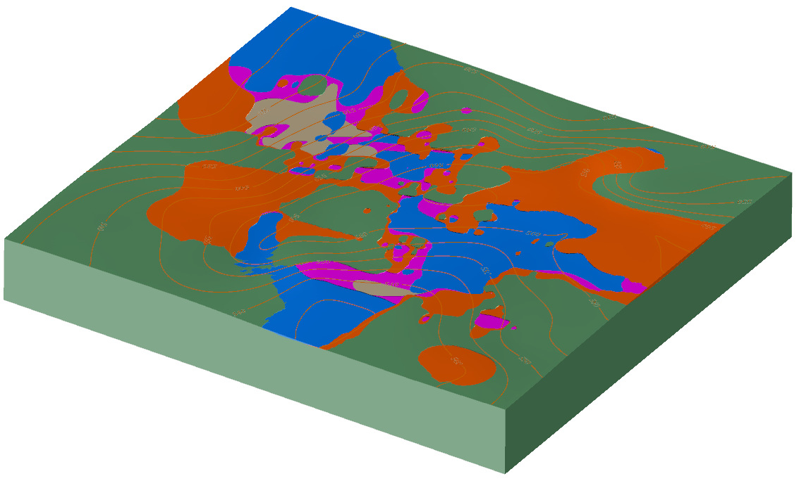
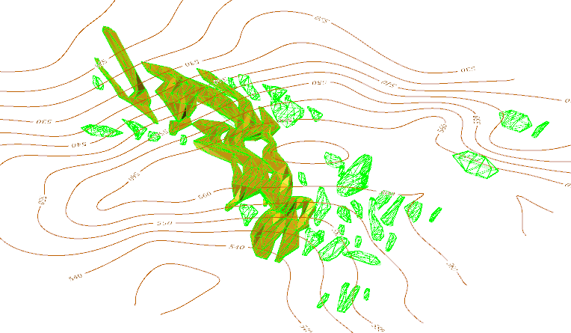
2014 г. Куронахское рудное поле,
месторождение Южное (Au)
Notes:
Северо-западное тело
13

Slide 14
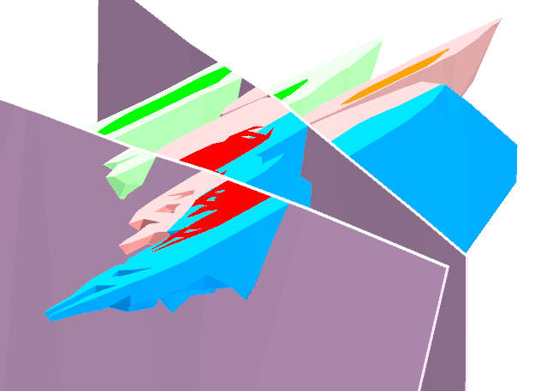
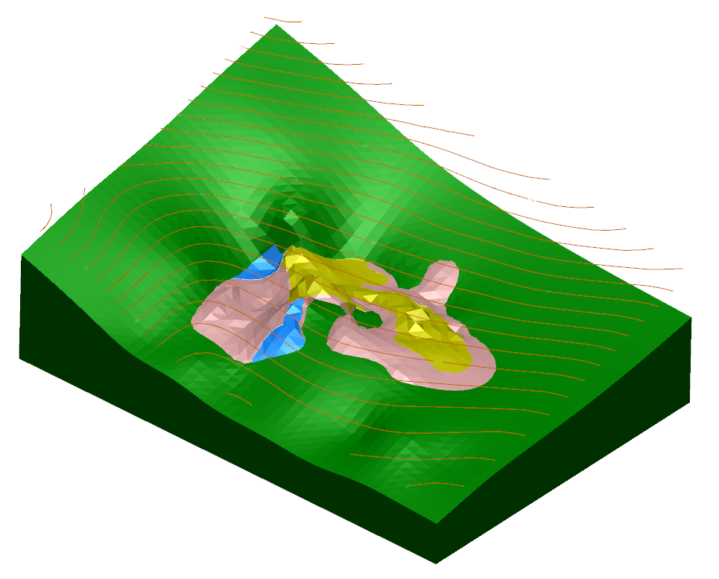
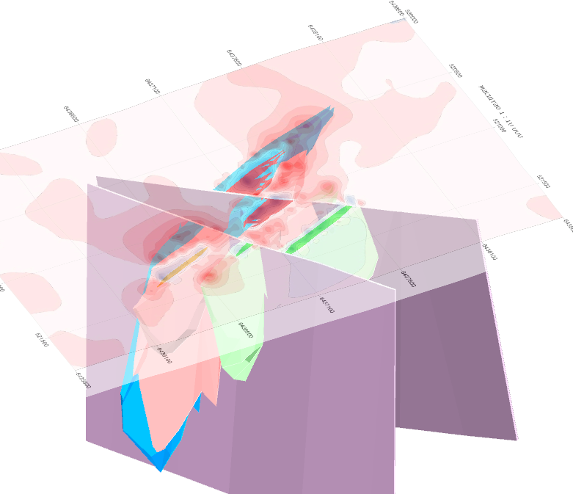
2015 г. ‘Горевское’ (Pb-Zn)
2016 г. ‘Татьянинский увал’
(Au, делювиальная россыпь)
Notes:
Северо-западное тело
14

Slide 15
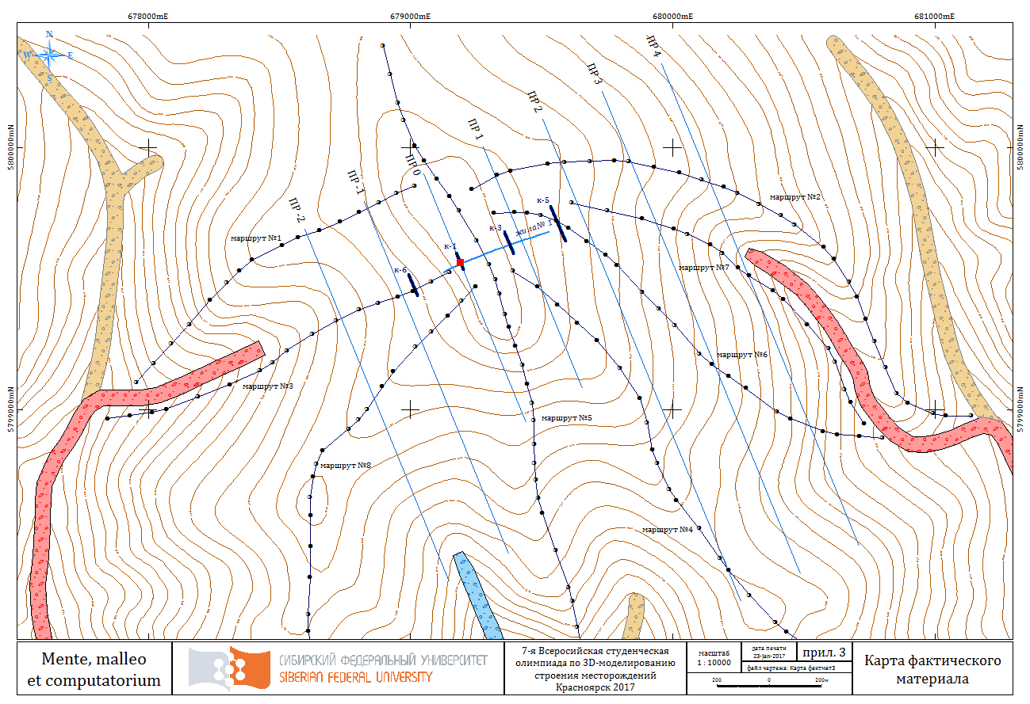
2017 г. ‘Кировское’ (Au)
Карта фактического материала
Notes:
Северо-западное тело
15

Slide 16
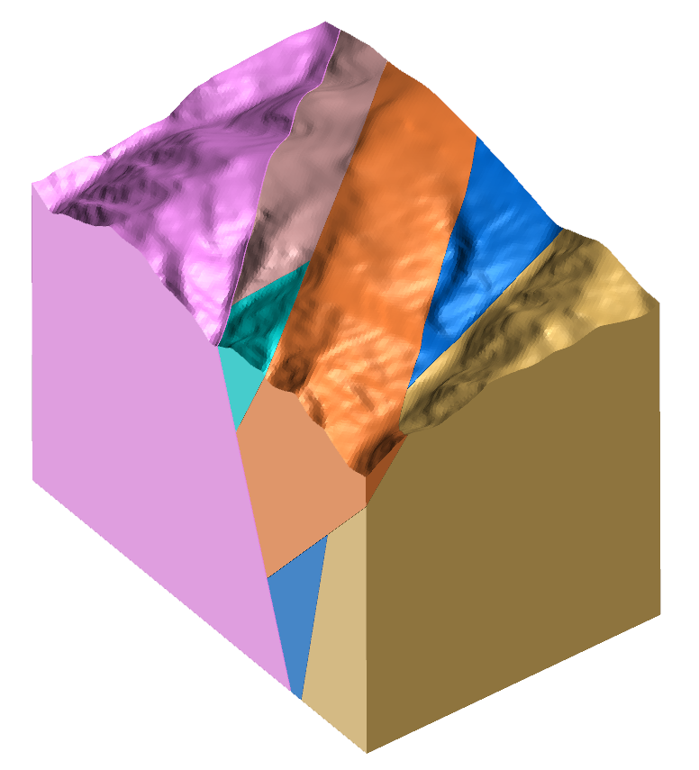
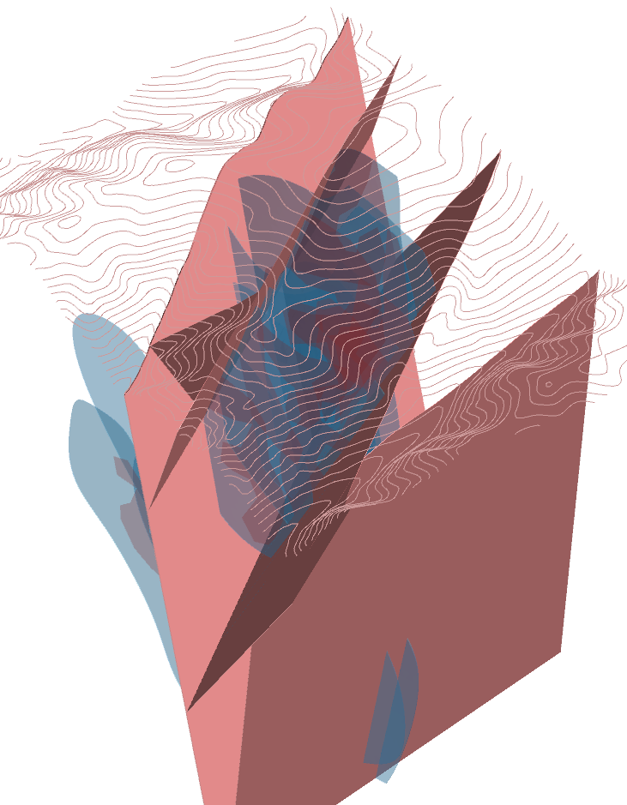
2017 г. ‘Кировское’ (Au)
Тектонические блоки
Система разломов и жил
Notes:
Северо-западное тело
16

Slide 17
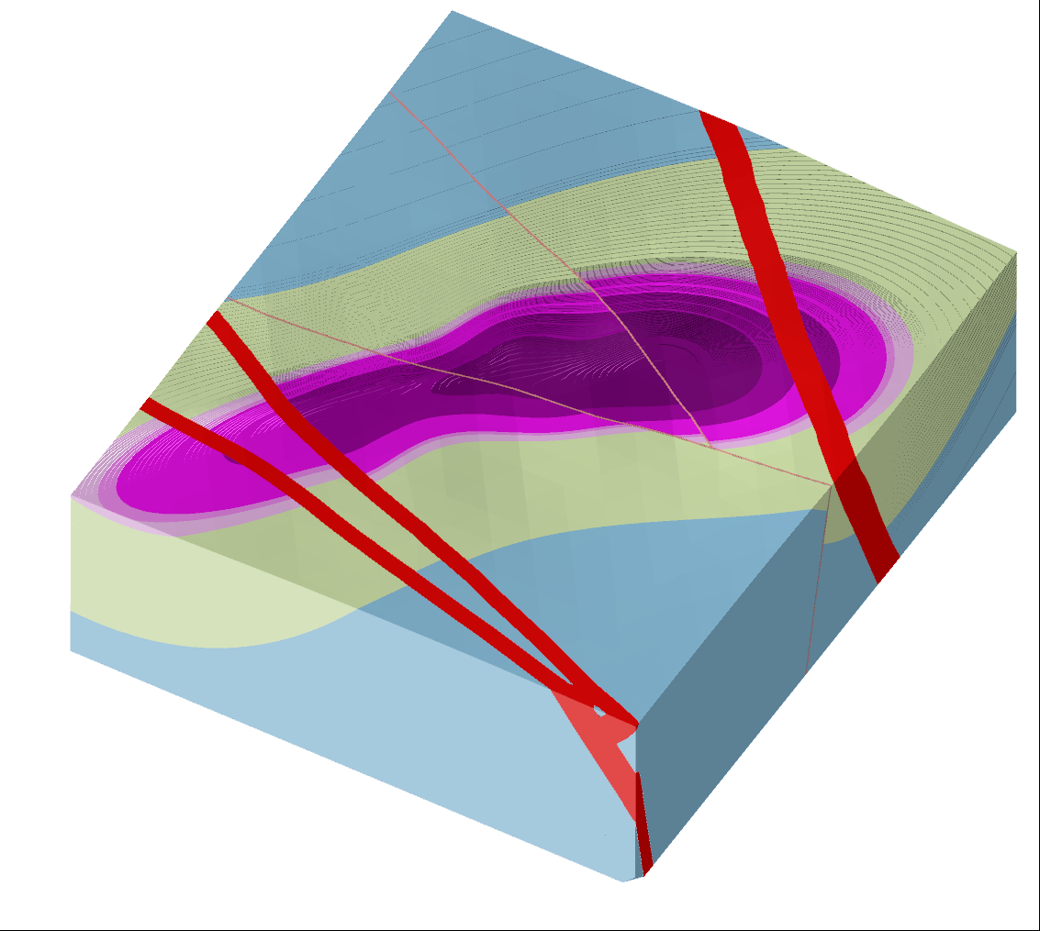
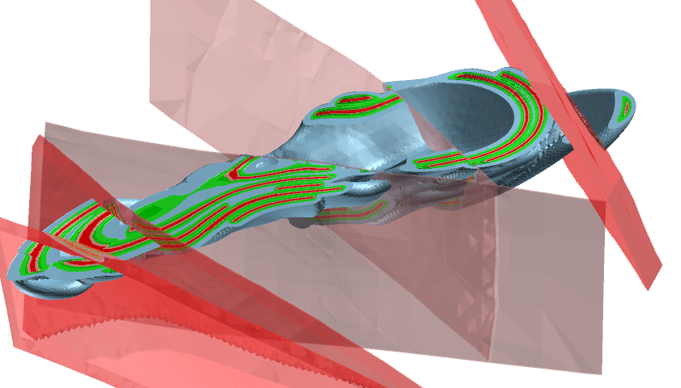
2018 г. ‘Озернинское’ (Pb-Zn)
Структура месторождения
Рудные тела
Notes:
Северо-западное тело
17

Slide 18
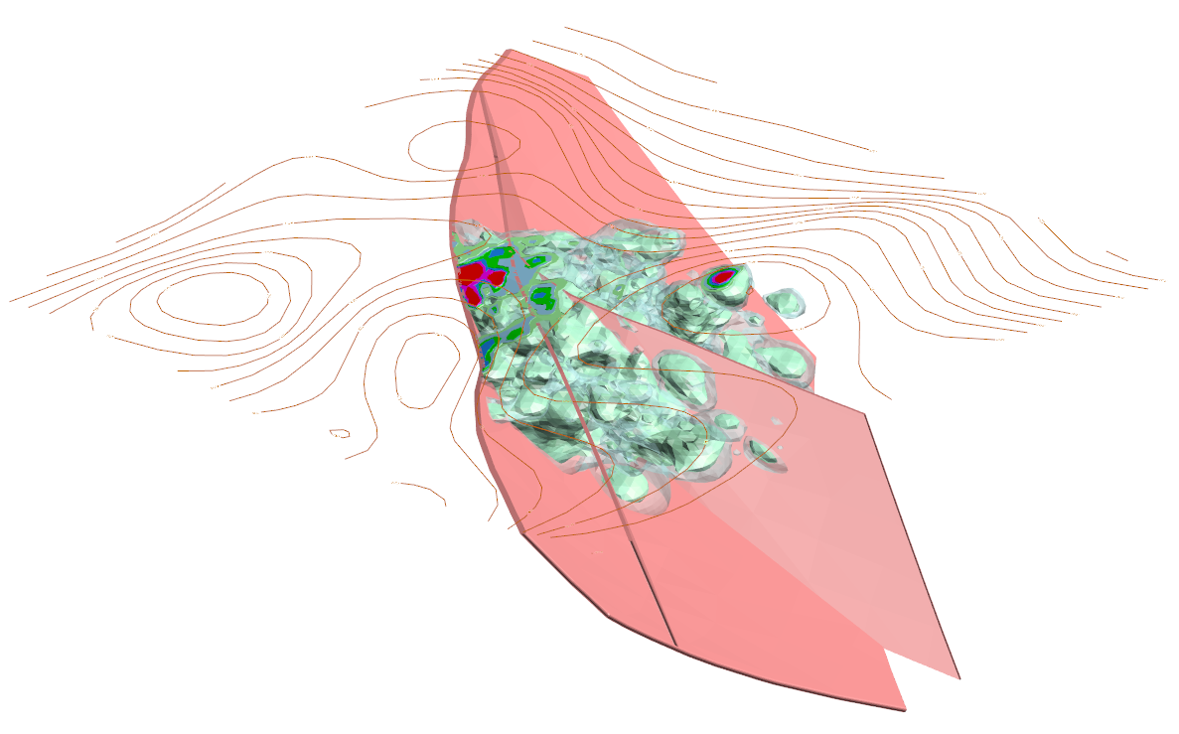
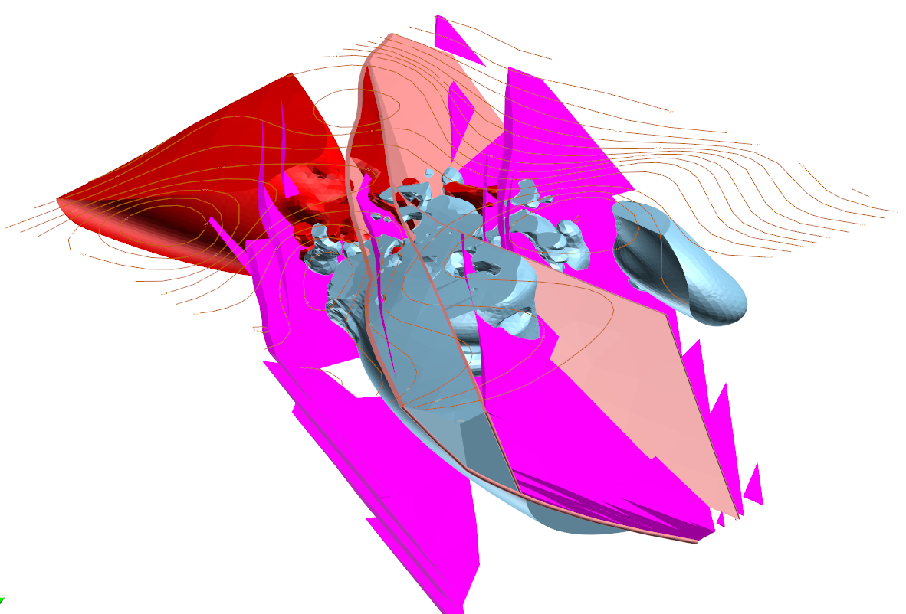
2019 г. ‘Жирекен’ (Cu-Mo)
Молибденовый штокверк
Структура месторождения
Notes:
С-З команда СПбУ Горный лидеры
18

Slide 19
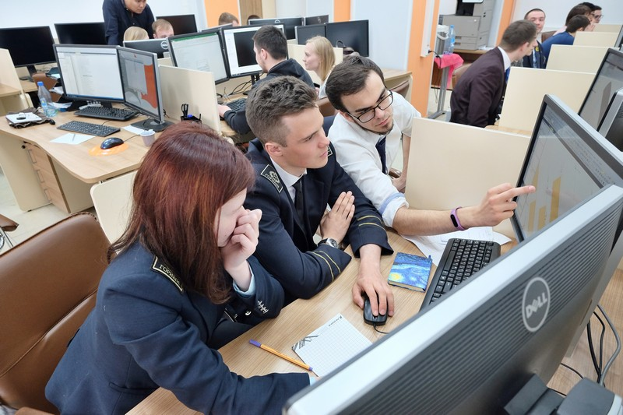
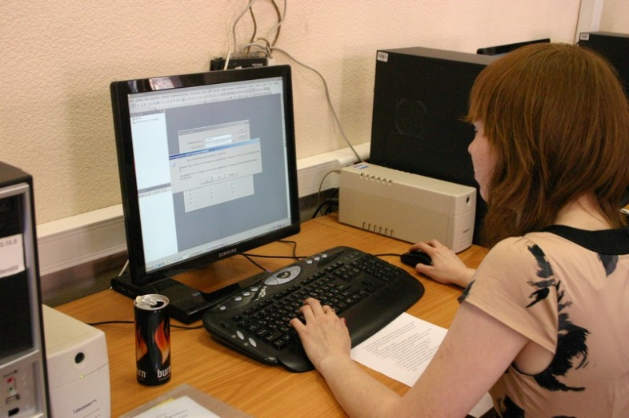
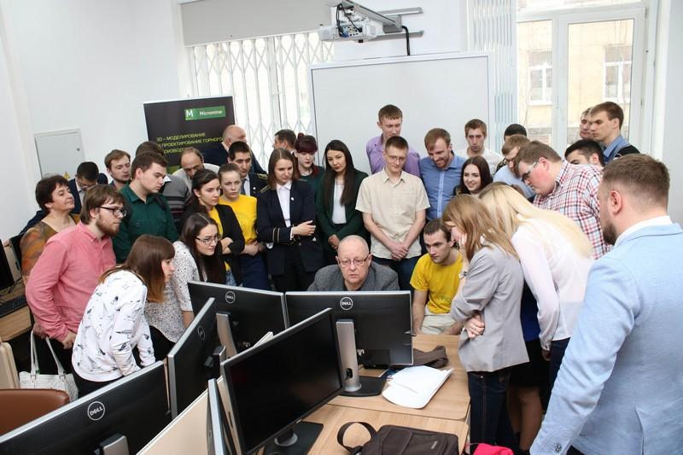
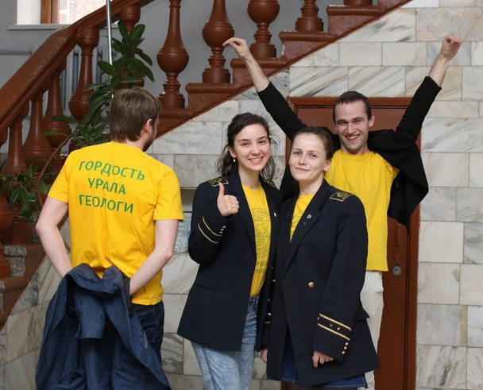
Notes:
С-З команда СПбУ Горный лидеры
19

Slide 20
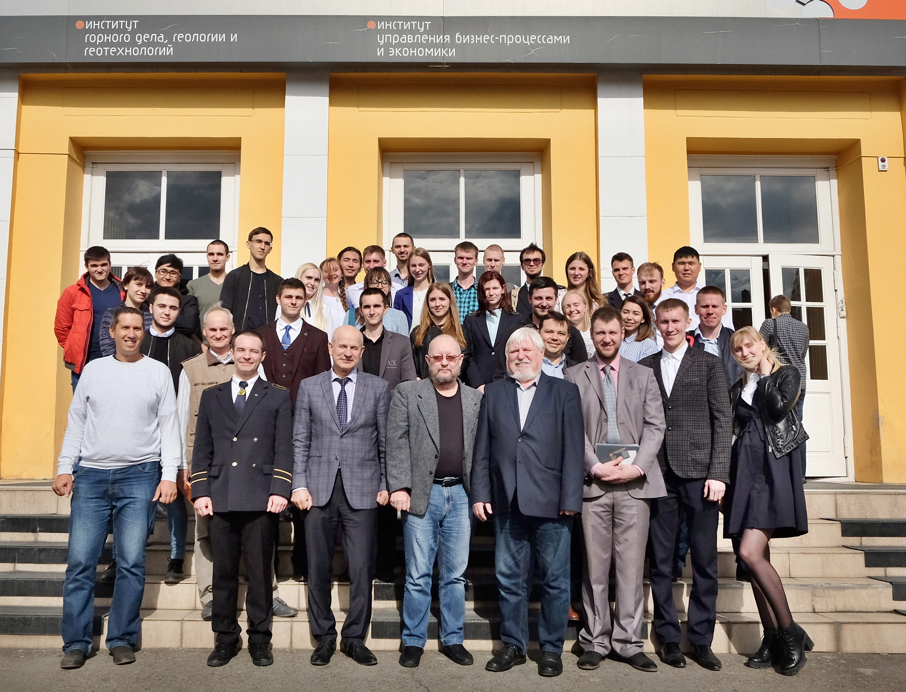
Спасибо за внимание!
Notes:
20

